Slide 1
Presentatie Algemene Ledenvergadering Presentation Assembleé générale des membres
25/06/2019
Unizo, Willebroekkaai 37, 1000 Brussel

Slide 2
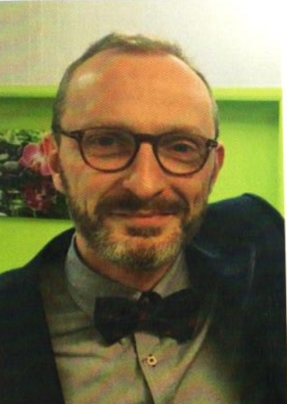
Olivier Monard 1971-2019

Slide 3
Agenda
Welkomstwoord door de voorzitter
Goedkeuring verslag AV 22/01/2019
Nieuwe leden
Activiteitenverslag
Financieel Verslag en goedkeuring
Benoeming van bestuurders
Lopende acties
Preventieplan 2019-2022
Website
Uiteenzetting Eco-oh, Recyclage: issues and Future
Sociale activiteit
Diversen
lunch
Acceuil par le président
Approbation CR AG 22/01/2019
Nouveaux Membres
Rapport d'activités
Rapport financier et approbation
Nominations d’administrateurs
Actions en cours
Plan de prévention 2019-2022
Site Web
Présentation Eco-oh, récyclage: enjeux et avenir
Activité sociale
Divers
Lunch

Slide 4
Activiteitenverslag - Rapport d’activités
Samenwerking/ collaboration Fostplus
Free riders
Echange d’informations durant l’année – doorlopende uitwisseling van informatie
Werkvergaderingen (verslag) herdefiniëring categorieën /nouvelle définition des catégories
IVCIE deelname overlegorgaan Fostplus art 28….
FAVV/ AFSCA
Plainte d”un membre concernant affichage par AFSCA dans des magasins Klacht van een lid ivm affiche van FAVV in winkels
Wallonie –
préparation action légale sacs plastiques
Traitement d’un contrôle sacs plastiques dans un cas spécifique
Website
Newsletters
Permanente monitoring plastic
Nog altijd geen publicatie in Vlaanderen – toujours pas de publication en Flandre
Monitoring Wegwerpverpakking Europa
Bijstand van leden met FAVV & Fostplus & / assistance de membres avec AFSCA et Fostplus
Betere aansluiting met andere federaties en belangengroepen

Slide 5
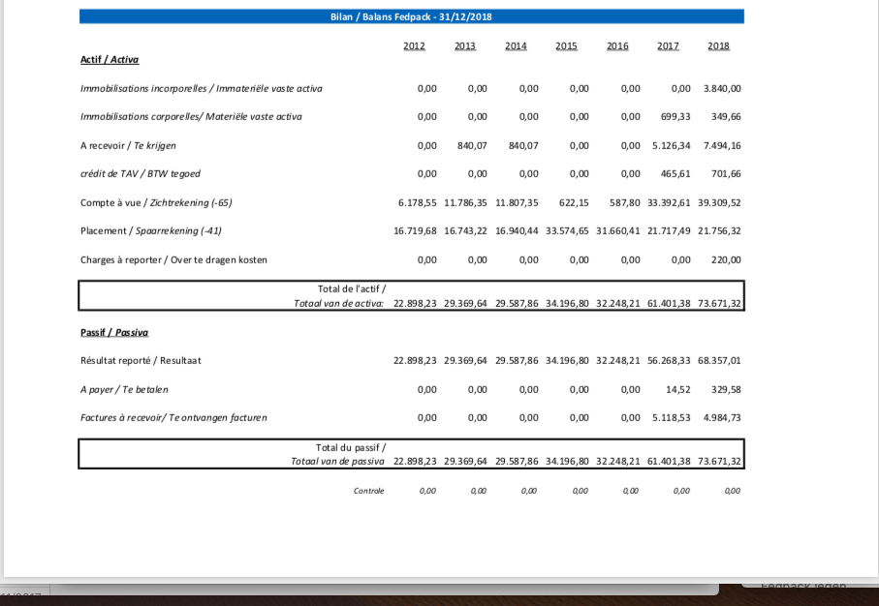
Financieel verslag & goedkeuring Rapport financier & approbation

Slide 6
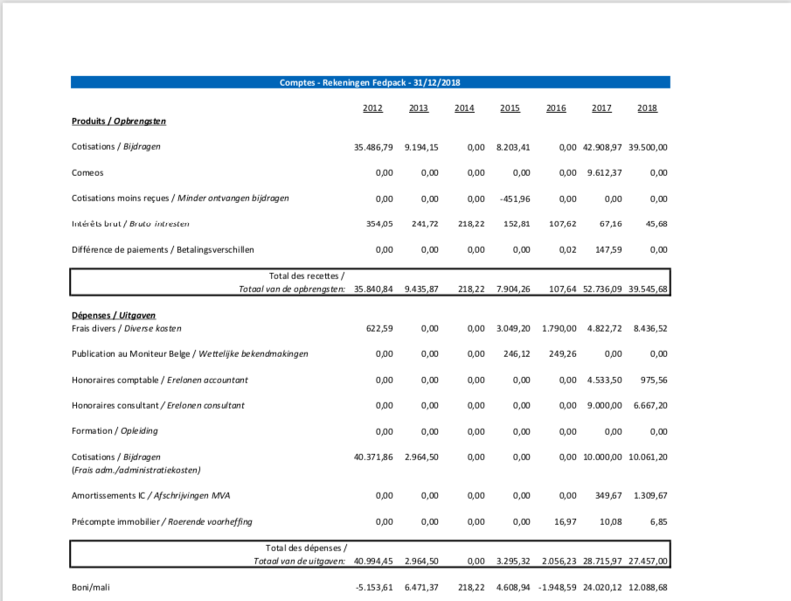
Financieel verslag & goedkeuring Rapport financier & approbation

Slide 7
Financieel verslag & goedkeuring Rapport financier & approbation
Budget 2019
Ledenbijdragen- contributions membres | 43.000
bijdrage / contribution events | 3.000
Revenus / opbrengsten | 46.000
Assistance administrative | 12.000
Media specialist | 8.000
lidgelden/ cotisations UNIZO/UCM | 10.000
Frais de fonctionnement/ werkingskosten | 8.000
Events | 5.000
Afschrijvingen/ amortissements | 1.350
Frais/ Kosten | 44.350
Resultaat/ résultat de l'année | 1.650

Slide 8
Benoeming bestuurders
Après le départ du représentant de VariaPack, on avait besoin d’un nouveau collègue représentatif de nos members.
De Raad van Bestuur stelt voor:
Steven Van Schuerbeeck, die Claes Distribution vertegenwoordigt

Slide 9
Lopende acties - Vlaams Gewest -Verbod gratis plastic kassazakje
Het verbod op het gratis meegeven van plastic draagzakjes werd goedgekeurd op 14 december 2018. De oorspronkelijke ingangsdatum van 1 januari 2019 zal echter niet worden gehaald.
Het verbod op het gratis meegeven van plastic draagzakjes werd geregeld door een wijziging van het VLAREMA (Vlaams Reglement voor duurzaam beheer van Materialenkringlopen en Afvalstoffen). Dit besluit werd goedgekeurd op 14 december 2018 en voor advies overgemaakt aan de Raad van State. Deze heeft een adviestermijn van 30 dagen. Daarna moet het nog gepubliceerd worden in het Belgisch Staatsblad en pas hierna wordt het effectief van kracht.
Dit heeft voor gevolg dat de oorspronkelijke ingangsdatum van 1 januari 2019 niet zal worden gehaald. Het Besluit voorziet bovendien: “Verder moet voldoende tijd gegeven worden aan de sector om zich voor te bereiden op de ingang van een verbod en eventuele voorraden weg te werken.” Dit moet het mogelijk maken voor handelaars om hun reeds aangekochte voorraden van lichte plastic draagtassen nog te verdelen tot 6 maanden na de inwerkingtreding van het verbod.
Het besluit bepaalt zelfs dat nadat het verbod in werking treedt, “de handelaars toch nog lichte plastic draagtassen kunnen aanbieden, maar dan moet de bijdrage per draagtas die de consument daarvoor betaalt, zichtbaar worden gemaakt. Dit kan bijvoorbeeld door dit te vermelden op het kassaticket of de bijdrage duidelijk te afficheren in de verkoopsruimte.” Na 2 jaar zal de Vlaamse Regering dan monitoren of het verbod het beoogde effect heeft. Indien blijkt dat na evaluatie geen alternatieven gebruikt worden, kunnen op termijn bijkomende maatregelen genomen worden.
nog steeds geen publicatie
Toujours pas de publication

Slide 10
FAVV- AFSCA Affiches

Slide 11
FAVV – AFSCA - Affiches
Bonjour Madame De Bie,
Quelques membres ont vu une affiche chez des détaillants, dont je joins une photo ci-dessous.
Cela concerne l'utilisation des récipients apportés par les clients-consommateurs pour l'emballage de denrées alimentaires dans les commerces.
Est-ce bien la position officielle de l'AFSCA de promouvoir cette démarche ?
Je suppose que ça l'est, et je crois me rappeler d'ailleurs que vous aviez abordé ce sujet lors de notre visite.
Vous comprendrez le sentiment de frustration de la plupart de nos membres, malgré leur compréhension sur le fondement de votre démarche de bienveillance pour l'environnement.
Nos membres estiment que l'AFSCA adopte une position de deux poids deux mesures dans ce dossier et ce pour satisfaire à une tendance très en vogue actuellement du "plus vert que vert" !
En effet nos sociétés sont passées au peigne fin par vos services et doivent prendre un tas de mesures de précautions coûteuses pour satisfaire aux besoins d'un contact alimentaire irréprochable.
Multitudes de documents et de certificats, traçabilité, tests de migration, numéros de lots, hygiène top documentée avec en prime une cotisation annuelle à l'AFSCA et contrôles pour obtenir votre approbation sur nos bonnes pratiques.
Et d'un autre côté l'AFSCA table avec légèreté sur la bonne volonté du consommateur qui, sans aucun contrôle va faire emballer ses provisions alimentaires, chez les bouchers, boulangers et autres métiers du secteur alimentaire.
A croire que la sécurité alimentaire est totalement différente selon la provenance de l'emballage utilisé !?
On balaierait donc des années d'évolution et de recherches dans la mise au point et le contrôle d'emballages assurant la protection et l'hygiène des denrées alimentaires de la production à la consommation sous prétexte qu'on n'est plus capable d'éduquer les consommateurs au respect de l'environnement ?
On remplacerait donc un système contrôlable et rigoureux par une pratique aléatoire et irresponsable ?
Outre le sentiment d'injustice nos membres craignent le retour d'incidents sanitaires majeurs avec une perte totale d'analyse des causes et de grands soucis dans l'attribution des responsabilités.
Sans parler bien entendu du risque de déclenchement intempestif de campagnes de rappel injustifiées.

Slide 12
FAVV – AFSCA – affiches
Objet : RE: Inventaire des non-conformités
Monsieur,
J’ai bien pris connaissance de votre message.
L’affiche a été élaborée par le service Communication de l’AFSCA, en concertation avec le service dans lequel je travaille. La création d’une affiche a été discutée dans le cadre des réunions de concertation que nous avons avec les fédérations professionnelles du secteur de la distribution. En raison de pratiques de plus en plus fréquentes de la part de consommateurs, les fédérations de commerces de détail ont demandé à l’AFSCA de préciser les règles à ce sujet, pour éviter tout problème. Des règles existaient déjà dans le cas des restaurants (rest-o-pack).
Cordialement,
Véronique De Bie

Slide 13
AFSCA - Bon à savoir
Bonjour Mme De Bie,
Nous avons dans notre organisation des différences d'opinion concernant le certificat de conformité.
Pouvez-vous me confirmer s'il faut oui ou non joindre un certificat à chaque livraison de marchandise?
Certains disent que si alors que d'autres sont convaincus qu'un certificate transmis une fois est valable pour 5 ans, si la marchandise ne change pas decomposition.
Nous croyons que la règlementation a été adaptée après quelque temps.
Merci de nous éclaicir.
Bien à vous.
Monsieur, J'ai bien reçu votre question. Il faut bien faire la distinction entre la déclaration de conformité et le document d'accompagnement de l'article ou de l'objet destiné à entrer en contact avec les denrées alimentaires. La déclaration de conformité d'un objet ou matériau en contact doit être fournie une fois aux clients. Cette déclaration est valable au maximum 5ans. Si endéans la période des 5 ans, une modification est apportée dans les matières premières, leur traitement ou dans l'utilisation de l'objet ou du matériau en contact, le fabricant de cet objet ou de ce matériau au contact est tenu d'établir une nouvelle déclaration de conformité (datée et signée) et de la transmettre à ses clients. Référence légale :Arrêté royal du 11.05.1992, article 9, §2 [cid:image002.png@01D50747.97271110] https://www.health.belgium.be/fr/arrete-royal-du-11-mai-1992-concernant-les- materiaux-et-objets-destines-entrer-en-contact-avec-les Par contre, le document d'accompagnement de l'objet ou du matériau en contact sur lequel figurent les données de traçabilité (numéro de lot, ...),les spécifications techniques, ... doit être fourni à chaque livraison. Bien à vous, Véronique De Bie

Slide 14
Sacs Plastics Bruxelles -
Un problème observé récemment sur la région Bruxelloise.
Un de nos clients régulier nous à signalé avoir acheté des sacs plastiques à un prix nettement plus avantageux que ceux que l’on pratique.
Nous lui avons donc demandé un échantillon afin de comprendre les raisons de cette différence.
Après analyse de celui-ci nous avons constaté que l’épaisseur annoncée n’est absolument pas respectée.
Le client de bonne fois nous a signalé avoir reçu une facture conforme avec stipulation de l’épaisseur du sac à 50 microns.
Information qui est par ailleurs également mentionnée sur le sac comme vous pouvez le constater.

Slide 15
Sacs Plastics en Wallonie
Thales – Maître Sorreaux
Dans l’immédiat, nous vous proposons de vous fournir un support juridique visant à contrecarrer les effets négatifs liés à la brochure du Ministre Di Antonio. A ce stade, nous proposons de vous transmettre :
Un bref avis sur les divers problèmes juridiques que pose la brochure et les options juridiques ;
Un projet de courrier à l’administration et au Ministre visant à répondre aux inexactitudes contenues dans la brochure
Un projet de courrier à destination des commerçants visant (si la brochure a été envoyée) à répondre aux inexactitudes contenues dans la brochure ou (si elle n’a pas été envoyée) faire le point sur la réglementation actuelle et ses obligations réelles.
Membre FedPack:
Je ne connais pas ce guide et personne ne m’a consulté .
Un numéro de certification ou d’agrégation par fabriquant ou revendeur ?? C’est une idée qui a été évoquée il y a plus d’un an
dans une réunion à I ’institut belge de l’emballage avec M. Vincke et une représentante du SPW . Depuis plus de nouvelles car
la région n’avait pas de budget pour lancer ce programme de certification …. ?
Chaque commerçant ou distributeur doit posséder un service de réparation et de nettoyage des sacs réutilisables ??
De toutes façons , toutes les tentatives de communication avec Di Antonio ou son cabinet ne servent à rien .

Slide 16
Sacs plastics en Wallonie
Le cas Van der Windt
Contrôle négatif chez commerçant 50 micron versus 60 micron
PV pour le commerçant
Ensuite PV pour la maison mère et membres de la direction du groupe Pacombi
Approche controleur…
Max VD Veeken présente le cas

Slide 17
Preventieplan – plan de prevention 2019-2022
FedPack a convenu avec IVCIE d’offrir à ses adhérents la possibilité de souscrire un plan au niveau de la fédération
Pour nous ce plan devra être effectif pour le courant de Septembre 2019.
Il y a trois étapes
En cours: Identifier les membres
qui sont soumis
Désirent souscrire au plan de FedPack
Rassembler les informations nécessaires des membres
Sur base d’une enquête chez IVCIE sur les buts à atteindre
Négociation avec IVCIE sur le plan

Slide 18
Web Site

Slide 19
Site Web

Slide 20
Presentatie Eco-oh!
De heer Stefan wauters , manager Marketing & strategy van Eco-oh! zal u inwijden in de problematiek en de toekomst van de recyclage, essentieel voor de toekomst van de verpakkingen.
Monsieur Stefan Wauters, manager marketing et stratégie d’Eco-oh! Se propose de vous initier aux problèmes et à l’avenir du recyclage, thème essentiel pour l’avenir des emballages.

Slide 21
Sociale Activiteit
Er wordt gedacht aan een bezoek van een interessant bedrijf in onze sector, zoals
ANL
VPK
Ravago Plastics
…
Of zijn er andere voorkeuren bij de leden?

Slide 22
Diversen / Divers
VRAGEN/ QUESTIONS

